Slide 1
Démonstration de l’outil technopédagogique
Tout le livre est en documents PowerPoint avec une multitude de liens hypertextes, avec des graphiques, des canevas, des grilles, des corrigés et encore plus...
Vous n’avez qu’à cliquez pour aller à la prochaine diapositive.
Cliquez sur ce symbole dans le graphique et cliquez dessus.
Revenez au premier graphique en cliquant sur cet autre symbole .

Slide 2
Je me donne des conditions favorables pour observer :
conditions d’exercice professionnel
savoir-être, savoir-faire
objet d’observation, objectivité
Étape 2 : La démarche d’observation
PHASE A: parce qu’elle me permettra de mieux connaître la situation et la personne.
PHASE B: parce qu’elle me permettra d’infirmer ou de confirmer une hypothèse clinique ou un questionnement.
PHASE C: parce qu’elle me permettra de mieux cibler les besoins prioritaires et les leviers de changement pour mon éventuelle planification de l’intervention.
La technique 1-2-3-4-5 que j’utiliserai pour cette observation, s’inscrit dans :
2
Je précise mon intention.
Je décris sommairement
la situation.
Je détermine les contextes
1
Lors de quelle
activité
L’endroit
Quand
Avec qui
4
Les instruments
enregistrement
de données (IED)
Existant
ou
à concevoir
3
Je choisis les types
d’observation
Questionnaire Liste à cocher Grille d’estimation Grille d’évaluation Anamnèse
Rapport anecdotique Rapport d’incident Système d’items de comportement
Grille d’observation Description séquentielle d’un comportement Sociogramme
Représentation graphique du réseau informel et formel de la personne ou de la famille
Note de travail Note évolutive Autre: _____________________________________________
Observation indirecte
Consultation d’anciens dossiers
Consultation d’anciens intervenants
Observation par les pairs
Auto observation
Les constats
En lien avec mon intention, synthèse des observations pertinentes
Les jugements cliniques
En lien avec les hypothèses et les questionnements
Les recommandations:
Dois-je faire d’autres observation?
Observation directe
Systématique: fréquence durée intervalle continu échantillonnage
Participative: active passive provoquée
Autres: libre ouverte clandestine assistée non participative
J’interprète
les
résultats
5

Slide 3
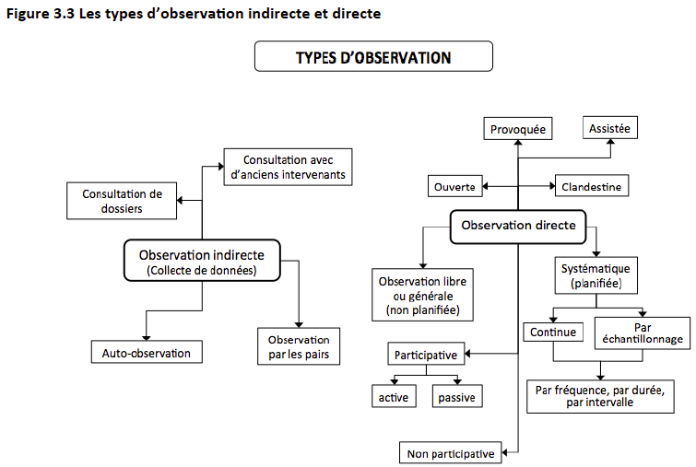
Page 93
3 Chap 3 types d’observation i.pptx
Pour avoir cet outil technopédagogique
complet, vous rendre dans la section :
« Se le procurer » dans le site
Alcôve intervention psychosociale
T S

